Slide 1
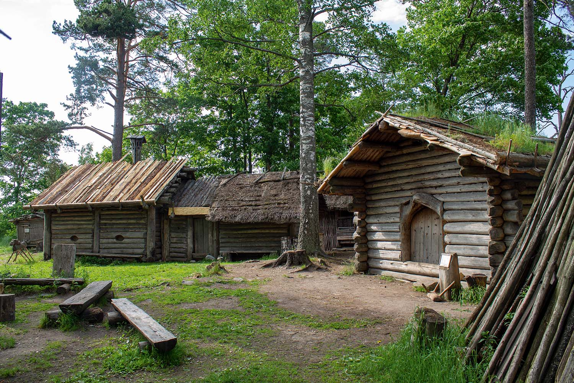
2. Rautakautinen Suomi
Sivut 19-27

Slide 2
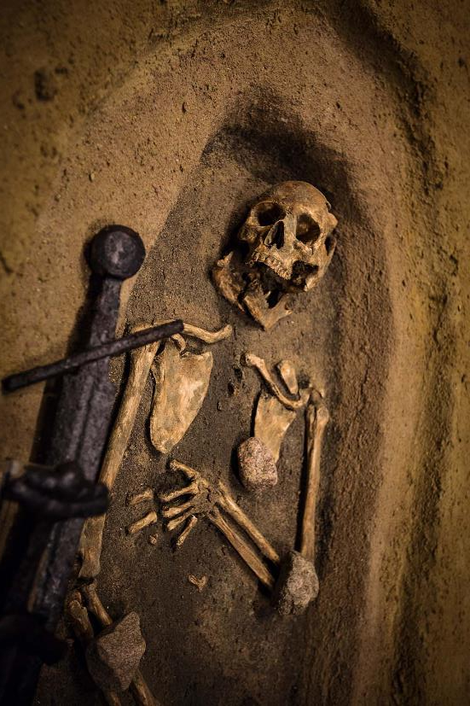
Leväluhdan arvoitus
Lukekaa artikkeli: Levänluhdan arvoitus raottuu hieman: Haudattujen DNA lähellä nykysaamelaisia.
Millaisilla menetelmillä Leväluhdan vainajista on saatu uutta tietoa?
Mitä Leväluhdan hautalöydöt kertovat elämästä rautakauden Suomessa?
Notes:
Kalvon linkki artikkeliin: https://yle.fi/uutiset/3-10826032
Lisätietoja Leväluhdasta:
DNA-testi yllätti Ahervuon perheen: Mystiseen lampeen 1600 vuotta sitten upotettu nainen on heille sukua: https://yle.fi/aihe/artikkeli/2019/06/11/dna-testi-yllatti-ahervuon-perheen-mystiseen-lampeen-1600-vuotta-sitten
Saamelaisia eli 1 500 vuotta sitten Pohjanmaalla, uusi dna-tutkimus varmistaa – Mutta miksi naisvainajat haudattiin veteen?: https://www.hs.fi/tiede/art-2000006138698.html
Video englanniksi: https://www.youtube.com/watch?v=D_AcAyYmLuA (Breakthrough in the discovery of DNA in ancient skulls buried in water)

Slide 3
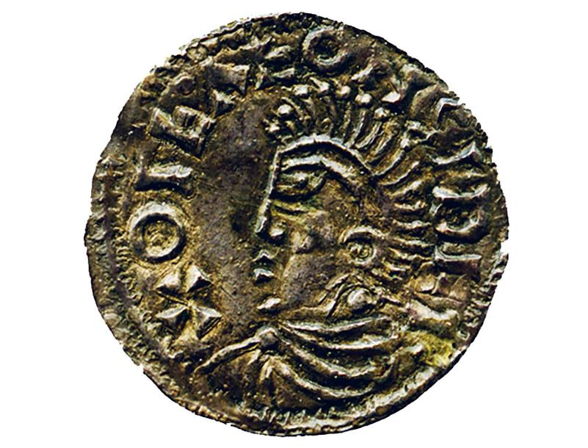
Eteläruotsalaisia ja tanskalaisia germaanisia lainasanoja
kana
pelto
kuningas
miekka
aura
raha
kauppa.
Pohtikaa, miten uudissanat kuvaavat yhteiskunnan muuttumista.
Testatkaa, kuinka hyvin ymmärtäisitte noin 2000 vuotta sitten puhuttua Suomea YLE:n testin avulla.
Notes:
Linkitys YLE:n testiin: https://yle.fi/uutiset/3-8420633

Slide 4
Arkielämää rautakaudella
Lukekaa artikkeli: Viikinkiajan kylässä paiskittiin töitä ja herkuteltiin possunlihalla – Vapriikki vie aikamatkalle vuoteen 1017
Millaista tietoa Tursiannotkon kaivauksilla on saatu rautakaudesta?
Millaista oli arkielämä artikkelin mukaan?
Millaisia yhteyksiä tursiannotkolaisilla oli muualle?
Miten kristinusko tulo vaikutti Tursiannotkoon?
Notes:
Kalvon linkki artikkeliin: https://yle.fi/uutiset/3-9657230

